Slide 1
ОГБОУ СПО «Костромской техникум торговли и питания»
КОНКУРСНОЕ ДВИЖЕНИЕ КАК УСЛОВИЕ ФОРМИРОВАНИЯ ИМИДЖА СОВРЕМЕННОГО ПЕДАГОГА
Ю.Н.Смирнова преподаватель специальных дисциплин
Кострома 2013

Slide 2
Главные цели любого конкурса профессионального мастерства
– пропаганда приоритетов образования, формирование общественного представления о творчески работающих педагогах, повышение престижа педагогической профессии.

Slide 3
Федеральный закон Российской Федерации от 29 декабря 2012 г. N 273-ФЗ "Об образовании в Российской Федерации"
Цель нового закона — предоставить каждому максимально доступные условия для того, чтобы получить дошкольное и обязательное общее образование, выбирать действительно качественные образовательные организации для получения профессионального образования, работая, профессионально совершенствоваться, осваивать новые технологии.

Slide 4
Конкурсное движение
это одна из форм повышения квалификации, которая позволяет педагогу самореализоваться

Slide 5
Система конкурсного движения решает ряд задач:
выявляет лучших педагогов;
оценивает профессионализм участников;
создает условия для обмена опытом и распространения в педагогической среде наиболее востребованных и популярных идей обучения и воспитания подрастающего поколения;
позитивно влияет на инновационные процессы в образовании;
стимулирует личностный и профессиональный рост педагогов.

Slide 6
Положительные стороны проведения конкурсов профессионального мастерства
развитие компетенций педагогов, развитие творческого потенциала, приобщение к исследовательской деятельности;
развитие активной жизненной позиции, коммуникативных способностей, стремления к самосовершенствованию, самопознанию, самоактуализации;
создание благоприятной мотивационной среды для профессионального развития педагогов;
внедрение новых педагогических технологий в муниципальную сферу образования;
замена административных методов оценки членов коллектива;
повышение рейтинга не только отдельного педагога, но и школы в целом и др.

Slide 7
Отрицательные стороны конкурсов профессионального мастерства
проблемы в организации трудового дня, т.к. не хватает времени;
стрессовость, напряженность ситуации, которая может принести не только признание и успех, но и неудачу.

Slide 8
Имидж личности (от англ.Image – образ) – ореол, создаваемый вокруг конкретной личности с целью ее популяризации и оказания эмоционально-психологического воздействия на общественное мнение.
ИМИДЖ ЛИЧНОСТИ
Имидж педагога – эмоционально окрашенный стереотип восприятия ОБРАЗА учителя в сознании воспитанников, коллег, социального окружения, в массовом сознании.
ИМИДЖ ПЕДАГОГА

Slide 9
ВИД,
ОБЛИК
ВОСПИТАНИЕ
ДЕЛОВЫЕ КАЧЕСТВА
ИСКУССТВО
ГОВОРИТЬ
ДЕЙСТВИЯ,
ПОСТУПКИ
ОБРАЗ
ТЕМБР
ГОЛОСА
ТОН
РАЗГОВОРА
ИСКУССТВО
СЛУШАТЬ
УМЕНИЕ
ОБЩАТЬСЯ
ОБРАЗ
МЫШЛЕНИЯ
ОБРАЗОВАНИЕ
ТАКТ

Slide 10
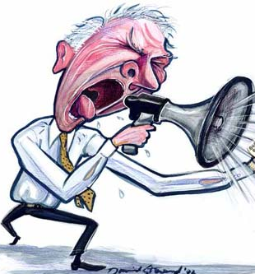
СОСТАВНЫЕ ЧАСТИ ИМИДЖА
КРАСНОРЕЧИЕ –
важная часть имиджа педагога.
ИСКУССТВО РЕЧИ
ГИБКОСТЬ
ВЫРАЗИТЕЛЬНОСТЬ
ОРИГИНАЛЬНОСТЬ

Slide 11
ГОЛОС
ДОЛЖЕН СОДЕЙСТВОВАТЬ УСПЕШНОСТИ ПЕДАГОГА

Slide 12
ЛИДЕРСКОЕ ПОВЕДЕНИЕ –
составляющая современного имиджа педагога.
Для развития уверенности
в себе :
Перестаньте критиковать самого себя.
Перестаньте жаловаться.
Займитесь своей физической формой.
Обретите независимость.
Смотрите на мир позитивно.
Лидер – человек, уверенный в себе

Slide 13
Семь шагов технологии успешного имиджа педагога
1. Найти свой правильный смысл жизни, поставить планку потребностей;
2. Сделать инвентаризацию своих способностей и возможностей, сделать анализ того, что имеешь и что можешь сам изменить к лучшему;
3. Развивать чувство собственного достоинства и при этом избавиться от заниженной или завышенной самооценки; если надо – избавиться от невротического поведения, которое никогда не сделает вас успешным;
4. Самовоспитание, самоконтроль, самоорганизация, самообразование: хронический интерес к профессиональному росту, к науке и – обязательно – к психологии;
5. Найти методы мотивационной готовности к успеху и самомотивации, радоваться за себя «здесь и теперь», за каждый свой шаг вперед;
6. Развивать позитивное мышление, способность превращать неудачу в успех;
7. Работать над своим духовным содержанием, без соблюдения духовных законов путь к успеху закрыт.
Одно из важных качеств педагога– способность и желание «расти».

Slide 14



участие в профессиональных конкурсах
На уровне учебного учреждения

Slide 15

На региональном уровне

Slide 16
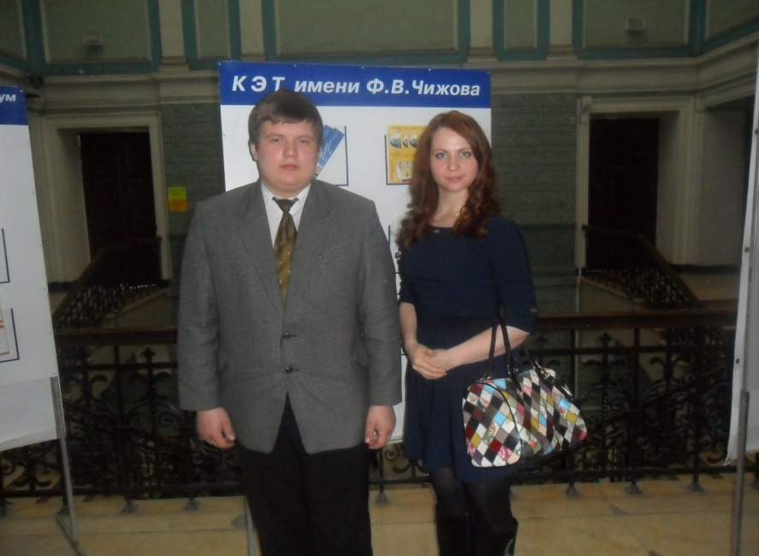
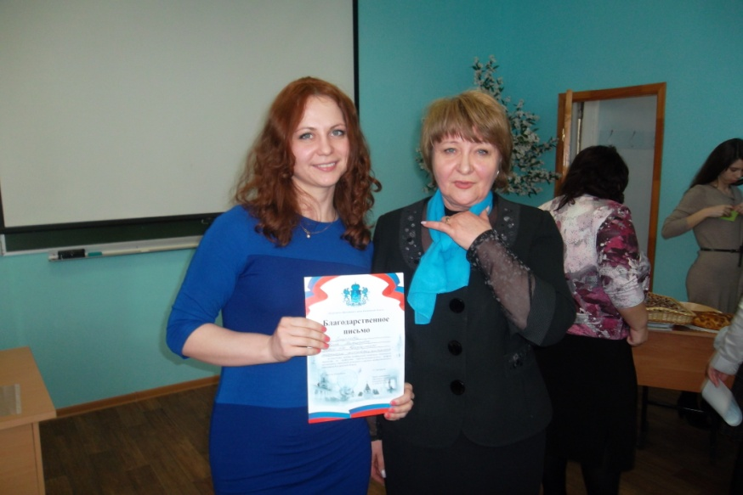
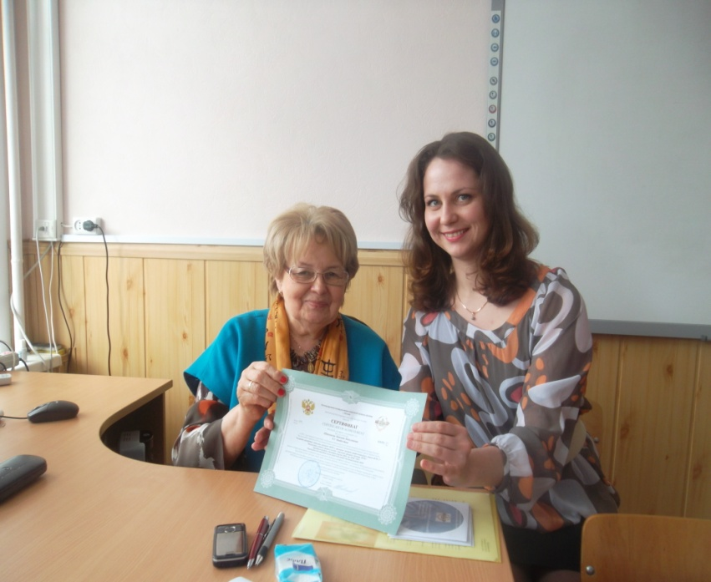


Slide 17




Slide 18



Благодарственные письма

Slide 19


Благодарственные письма

Slide 20

СПАСИБО ЗА ВНИМАНИЕ!!!
ТВОРЧЕСКИХ УСПЕХОВ В НОВОМ УЧЕБНОМ ГОДУ!!!

